Slide 1
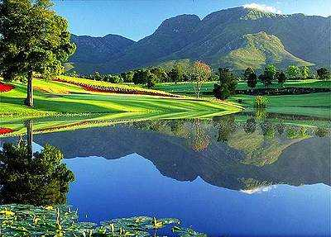

Desejo que tenhas um lindo dia!
Clique “Enter” para mudar de página
Som: The Beatles

Slide 2



Apresento...O livro da Vida
aSc
Antonio 2005

Slide 3

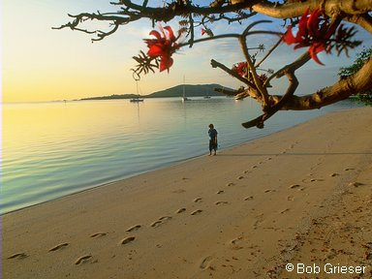
Cada dia a vida te oferece uma página em branco no livro da sua existência.
Teu passado já está escrito e não podes corrigir-lo; em suas páginas amarelas podes encontrar tua história, algumas com suaves cores, outras com escuros motivos...
Lindas recordações...
E... Páginas que gostarias de arrancar para sempre...

Slide 4
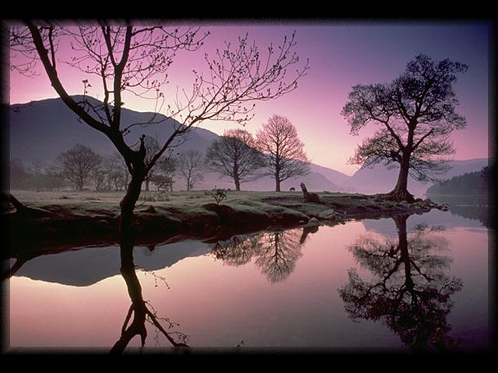
Neste dia tens a oportunidade de escrever uma página mais. Está unicamente em tuas mãos escolher as cores que terás, pois mesmo que apareça algum impedimento podes matizar de serenidade para convertê-la em uma bela experiência.
Como escreverás o dia de hoje?

Slide 5
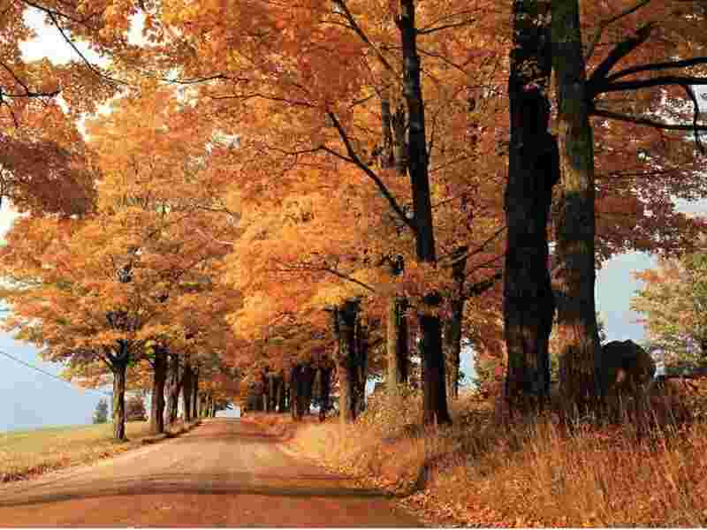
Só depende de sua vontade que a página do dia de hoje no livro de tua vida, seja uma página que no futuro possas possuir como uma bela recordação.
Se soubesses que só vais viver um dia mais, que farías?

Slide 6
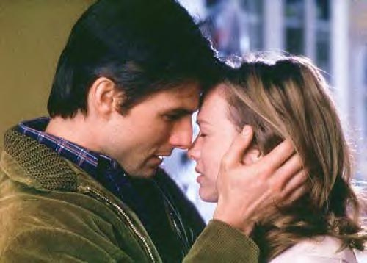
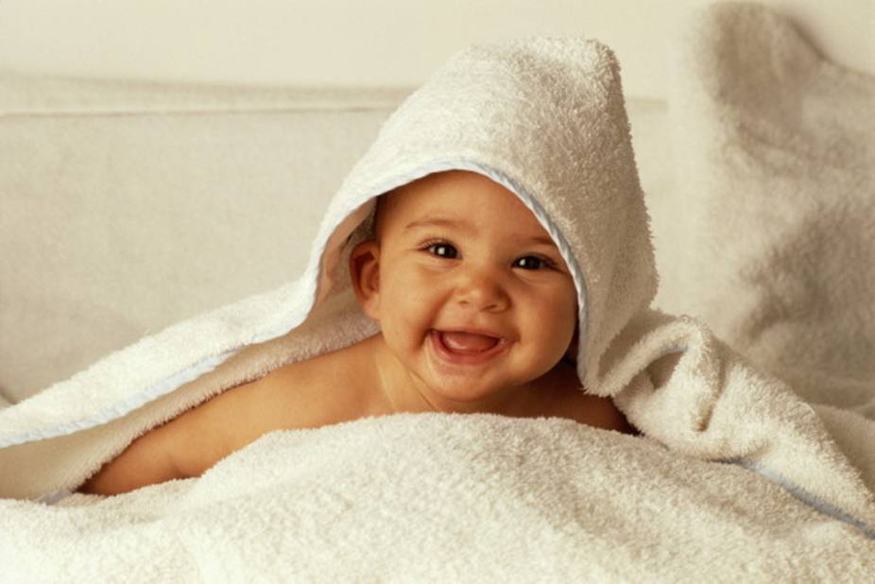
Sem dúvida, elevarias teu pensamento em Deus e com todos que te rodeiam. Desfrutarias os raios de sol; da suave brisa, da alegría dos teus filhos, do amor da tua parceira/o, de tantas bendições que a vida nos põem ao alcance da nossa mão que muitas vezes não sabemos valorar.

Slide 7
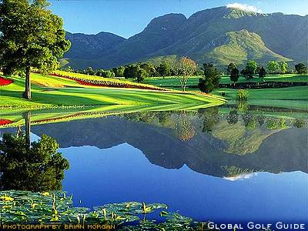
Desfrute este novo dia, faça um inventário mental de todas as coisas boas que existem em tua vida e viva cada hora com bom ânimo, dando o melhor de ti, não prejudiques há ninguém sinta-se feliz de estar vivo, de poder presentear um sorriso, de oferecer tua mão e sua ajuda generosa.
Nunca é tarde para mudar o rumo e começar a escrever páginas de felicidade e paz no livro da vida.

Slide 8
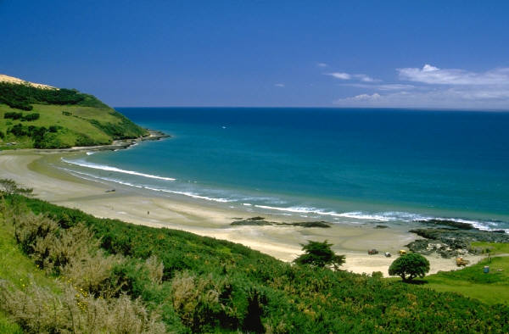
Agradece a Deus o presente que te da hoje e a oportunidade de converter este dia em uma página bela do livro de tua existência. Recorda que a pesar de todas as situações adversas, está unicamente em tuas mãos viver o dia de hoje...
...como se fosse o primeiro; o último, ou o único no livro da tua vida.

Slide 9

Que todos teus dias sejam de felicidades e recheados de muita paz!
aSc
Praia Grande SP. 12 - out. - 2005

Slide 10
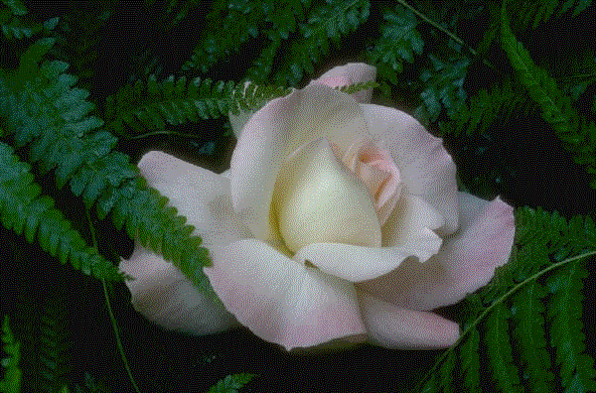
Viva!!!

Slide 11
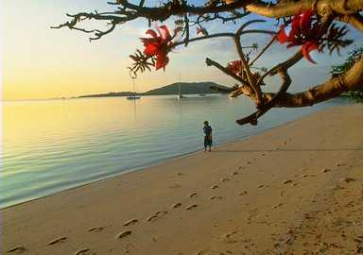
Deixe a Natureza
Viver!

